Slide 1
管理学引论
管理学院
主讲教师：苏锋

Slide 2
第六讲
20世纪70年代的人力资源管理

Slide 3
目 录
1
2
3
时代
背景
主要观点及做法
主要成果及贡献

Slide 4
1
时代
背景

Slide 5

时代背景
1.企业内部结构的日益复杂突出强调人的能动作用。
2.德日等国的增长奇迹突破了以往经济发展的范式。

Slide 6
2
主要观点及做法

Slide 7
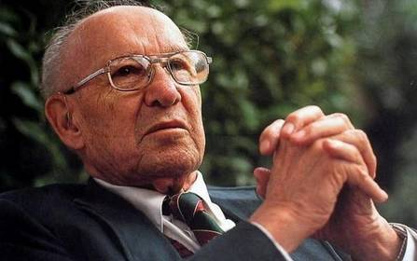
主要观点及做法
01
德鲁克“用人之长”的思想
德鲁克认为要真正做到用人之长，必须像马歇尔将军那样在用人方面坚持“原则”而不是感情。这个“原则”就是：只问“此人能做些什么”，而不问“此人不能做什么”。只要某人能做些什么，这个人其他的一切缺点都不重要。德鲁克认为世界上实在没有真正全能的人，每个人都是在哪“一”方面能干而已，所以用人时就是选择人的某“一”方面的突出才干，而不是用“各”方面都差不太多的人。
彼得·德鲁克（1909-2005）

Slide 8
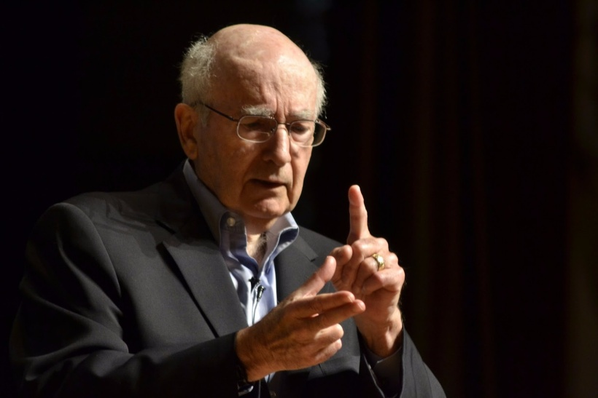
主要观点及做法
02
德鲁克谈人员晋升的步骤
1.要仔细推敲任命，即使是一个很低职位。
2.要着眼于一定数量的潜在的合格人才。
3.要认真考虑如何看待这些候选人，关键要像马歇尔那样重点考虑“胜任的能力”，而非其他。
4.要与几个曾与候选人一起工作过的人讨论每一位候选人，最好与3～4名他们的前上司或同事一起来检验、考察他们。
5.要确保任命人了解自己的职位。
彼得·德鲁克（1909-2005）

Slide 9
3
主要成果及贡献

Slide 10
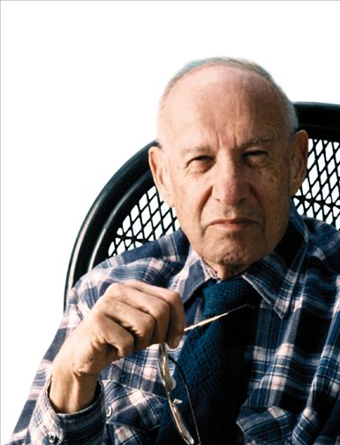
主要成果及贡献
《管理的实践》（1954）
《管理的实践》被后人誉为现代管理学的开山之作，在这部著作里，德鲁克提出了管理的三个更广泛的职能: 管理企业、管理经理人员、管理员工及其工作。在讨论管理员工及其工作时，德鲁克引入了“人力资源”这一概念。他指出:“和其他所有资源相比较而言，唯一的区别就是它是人”。德鲁克认为人力资源拥有当前其他资源所没有的素质，即“协调能力、融合能力、判断力和想象力”。
彼得·德鲁克

Slide 11
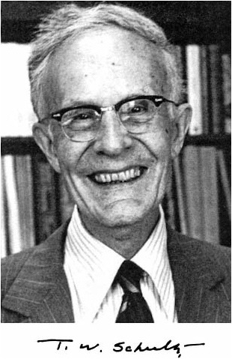
主要成果及贡献
经济增长之谜
仅仅从自然资源和其他物质资本的角度来研究经济增长，并不能解释当时生产力提高的全部原因。除土地和资本外还存在另一个重要的生产要素--人力资本。人力资本是社会进步的决定性因素。但人力的取得不是无代价的，人力资本是投资的产物。
西奥多·W·舒尔茨

Slide 12
谢 谢!!
2017.6.7

